Slide 1
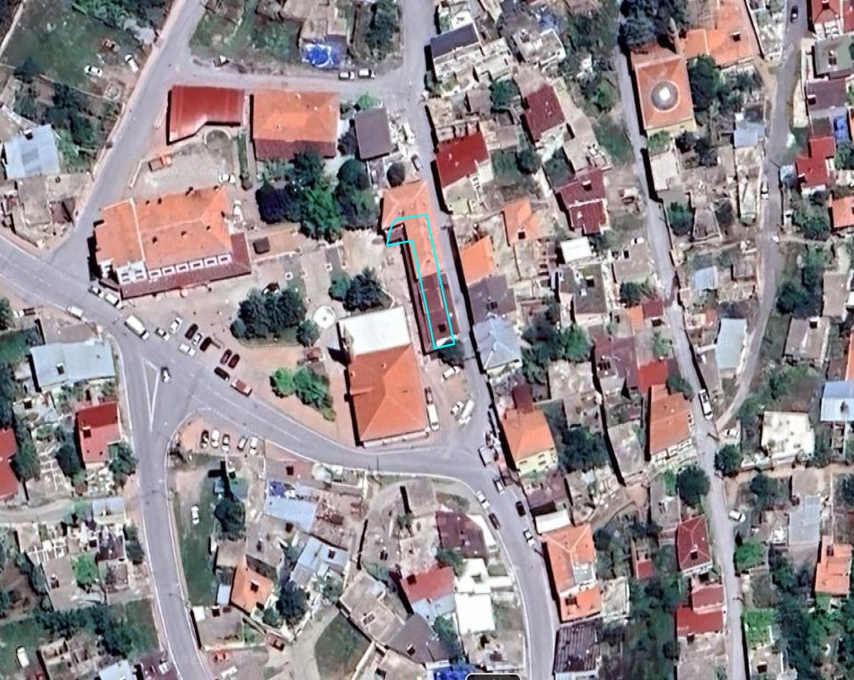
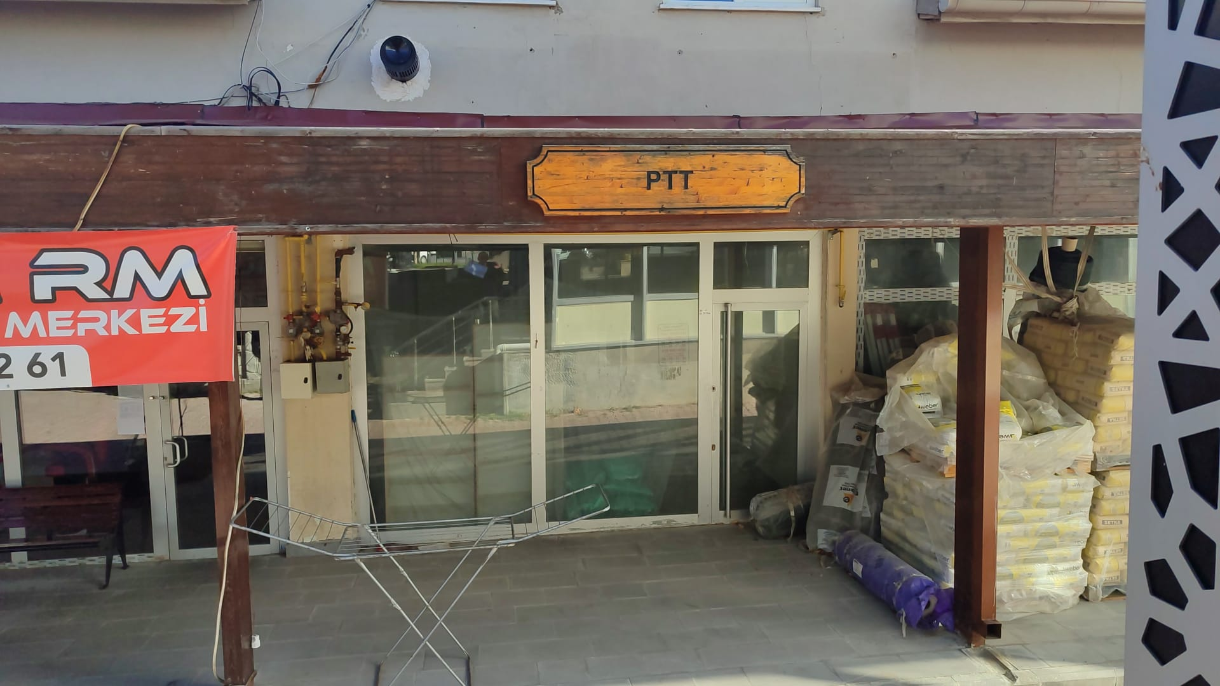
Sıra No | Mahalle | Sokak | Kapı No | İşyeri No | Taşınmaz Cinsi | Alan (m²) | Muhammen Bedel | Geçici Teminat
1 | Kıranardı | Cumhuriyet 4. Caddesi | 5 | F | İşyeri | 20 | 30.000 TL | 900 TL

Slide 2
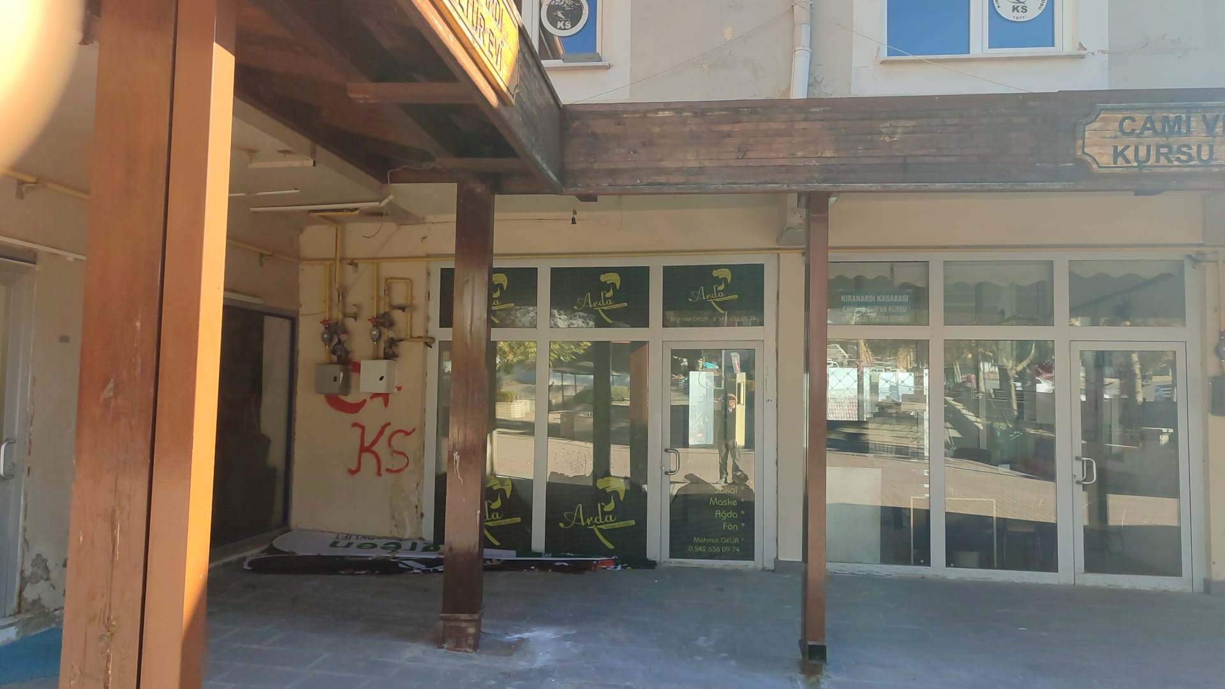
Sıra No | Mahalle | Sokak | Kapı No | İşyeri No | Taşınmaz Cinsi | Alan (m²) | Muhammen Bedel | Geçici Teminat
2 | Kıranardı | Cumhuriyet 4. Caddesi | 5 | B | İşyeri | 25 | 36.000 TL | 1.080 TL

Slide 3
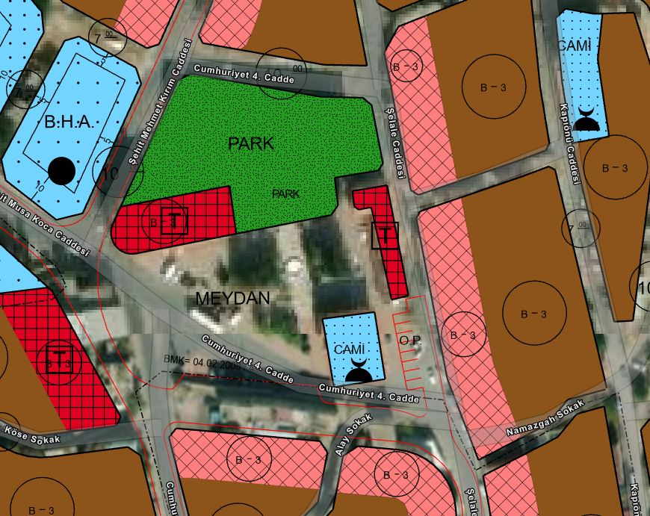
Sıra No | Mahalle | Sokak | Kapı No | İşyeri No | Ada | Parsel | Taşınmaz Cinsi | Alan (m²)
3 | Kıranardı | Cumhuriyet 4. Caddesi | 5 | F/B | 11918 | 1 | İşyeri | 45
İMAR DURUMU

Slide 4
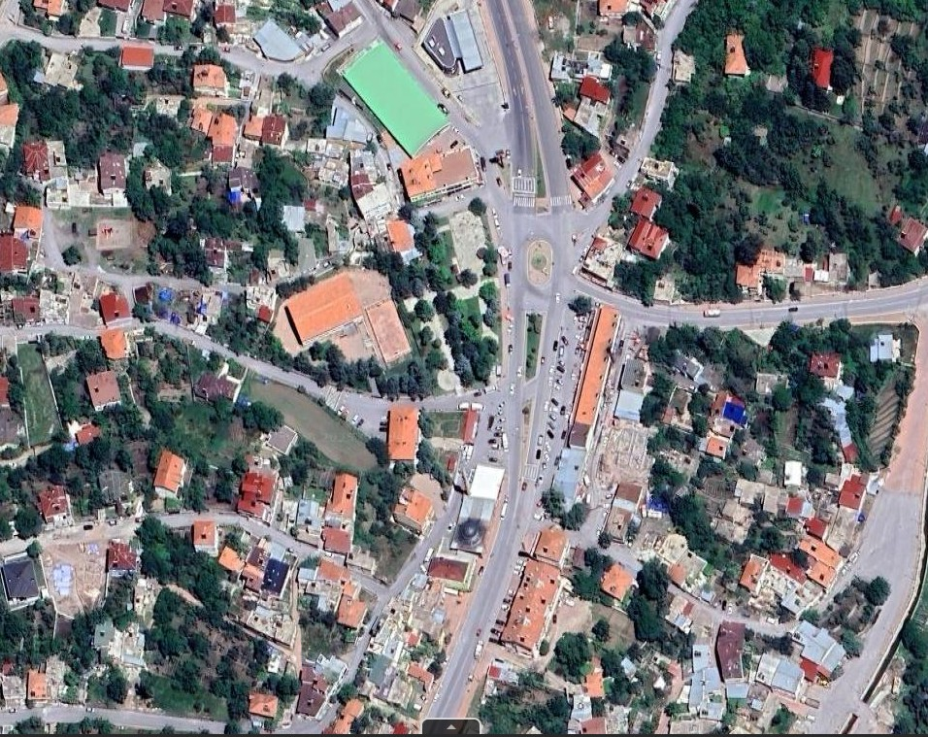
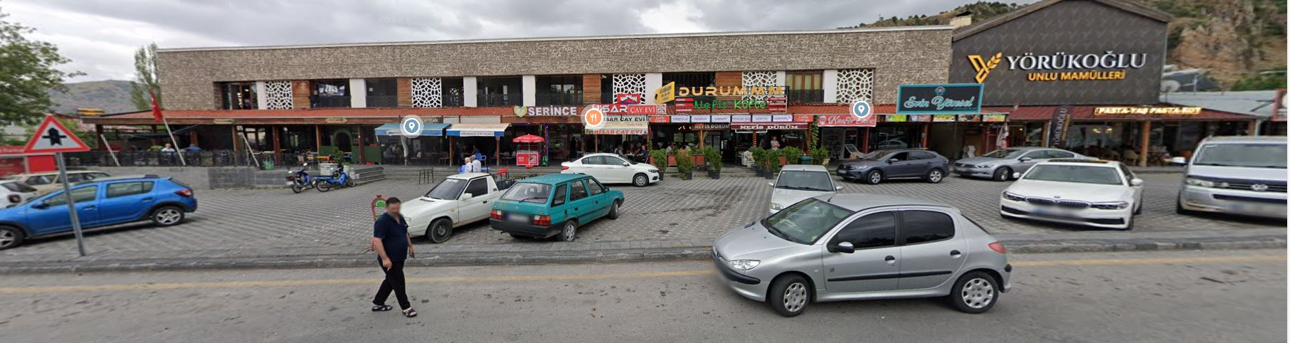
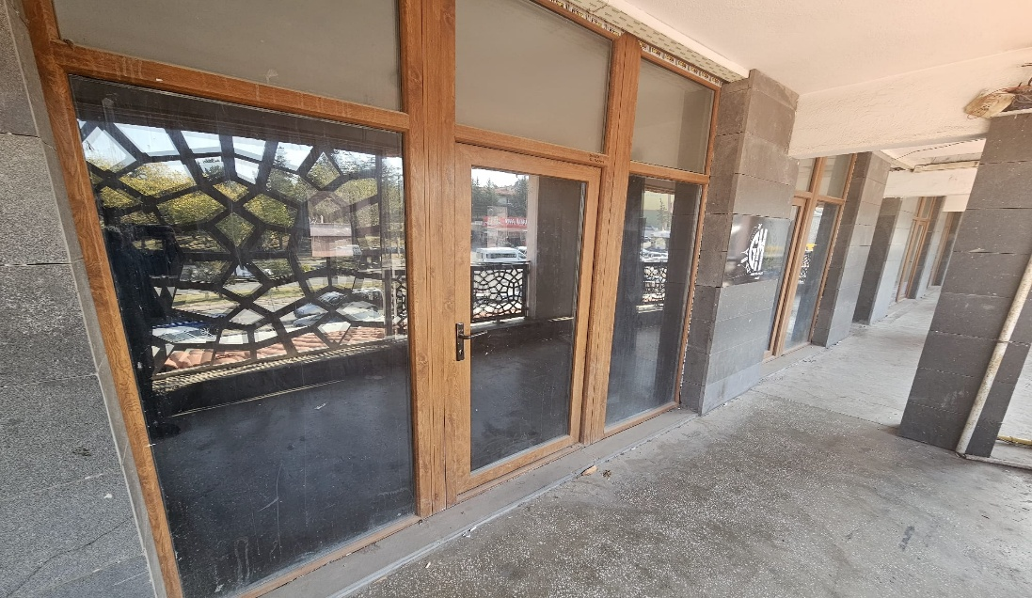
Sıra No | Mahalle | Sokak | Kapı No | İşyeri No | Taşınmaz Cinsi | Alan (m²) | Muhammen Bedel | Geçici Teminat
4 | Hisarcık | Mehmet Özhaseki Bulvarı | 647 | 24 | İşyeri | 30 | 30.000 TL | 900 TL

Slide 5
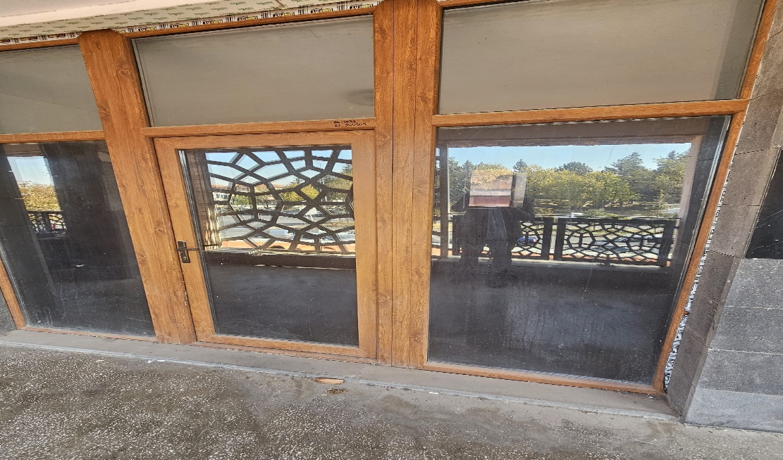
Sıra No | Mahalle | Sokak | Kapı No | İşyeri No | Taşınmaz Cinsi | Alan (m²) | Muhammen Bedel | Geçici Teminat
5 | Hisarcık | Mehmet Özhaseki Bulvarı | 647 | 27 | İşyeri | 30 | 30.000 TL | 900 TL

Slide 6
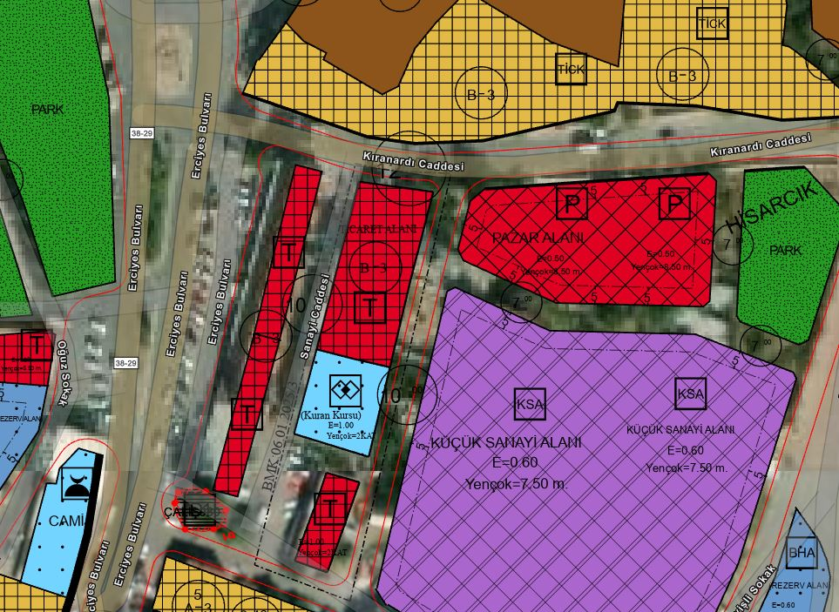
Sıra No | Mahalle | Sokak | Kapı No | İşyeri No | Ada | Parsel | Taşınmaz Cinsi | Alan (m²)
6 | Hisarcık | Mehmet Özhaseki Bulvarı | 647 | 24-27 | 203 | 1 | İşyeri | 60
İMAR DURUMU

Slide 7
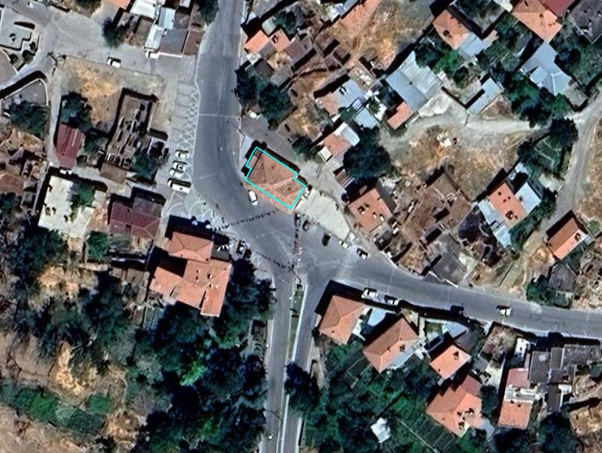
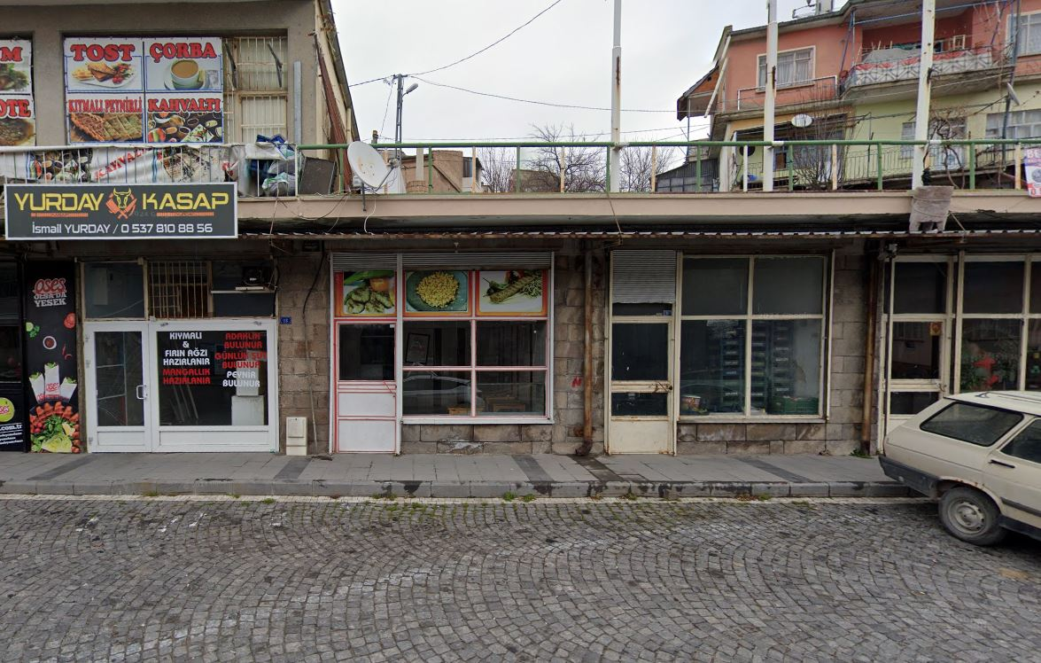
Sıra No | Mahalle | Sokak | Kapı No | İşyeri No | Taşınmaz Cinsi | Alan (m²) | Muhammen Bedel | Geçici Teminat
7 | Ağırnas | Osman Yücel Caddesi | 14 |  | İşyeri | 60 | 42.000 TL | 1.260 TL

Slide 8
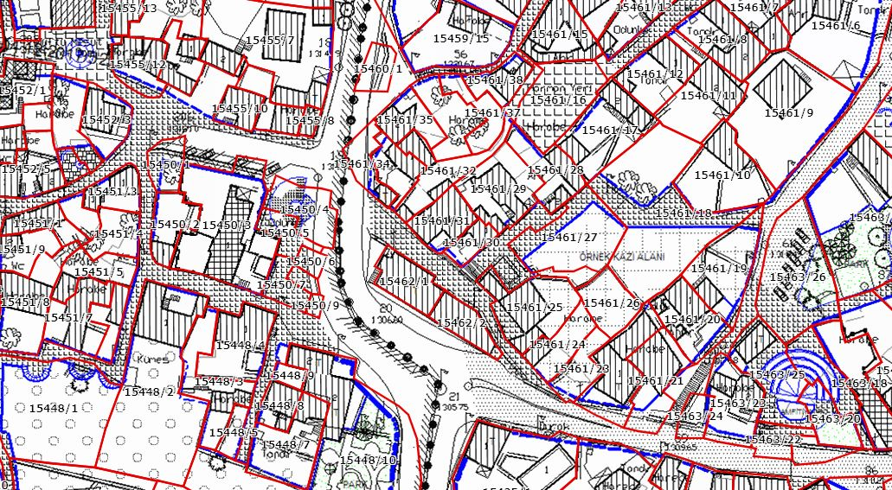
Sıra No | Mahalle | Sokak | Kapı No | İşyeri No | Ada | Parsel | Taşınmaz Cinsi | Alan (m²)
8 | Ağırnas | Osman Yücel Caddesi | 14 |  | 15462 | 1 | İşyeri | 60
İMAR DURUMU
İMAR DURUMU

Slide 9
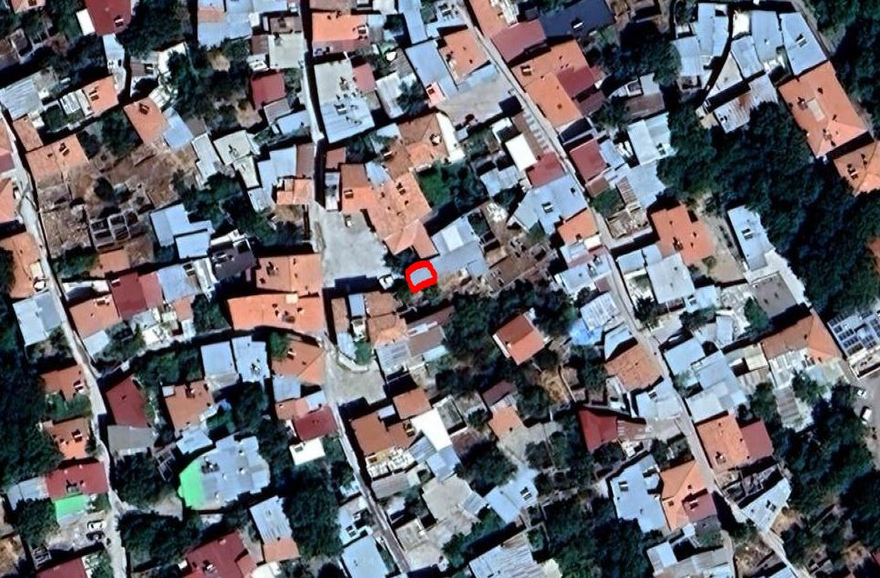
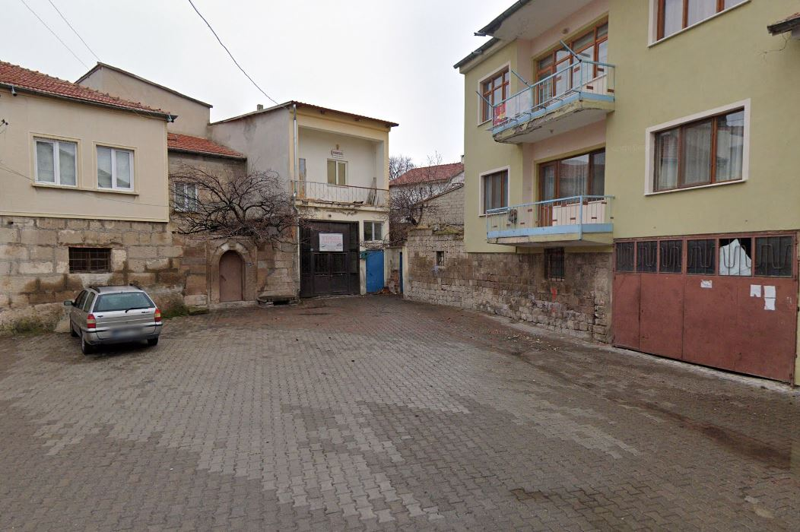
Sıra No | Mahalle | Sokak | Kapı No | İşyeri No | Taşınmaz Cinsi | Alan (m²) | Muhammen Bedel | Geçici Teminat
9 | Büyükbürüngüz | Danişalibey Caddesi | 122 | 1 | Fırın | 100 | 30.000 TL | 900 TL

Slide 10
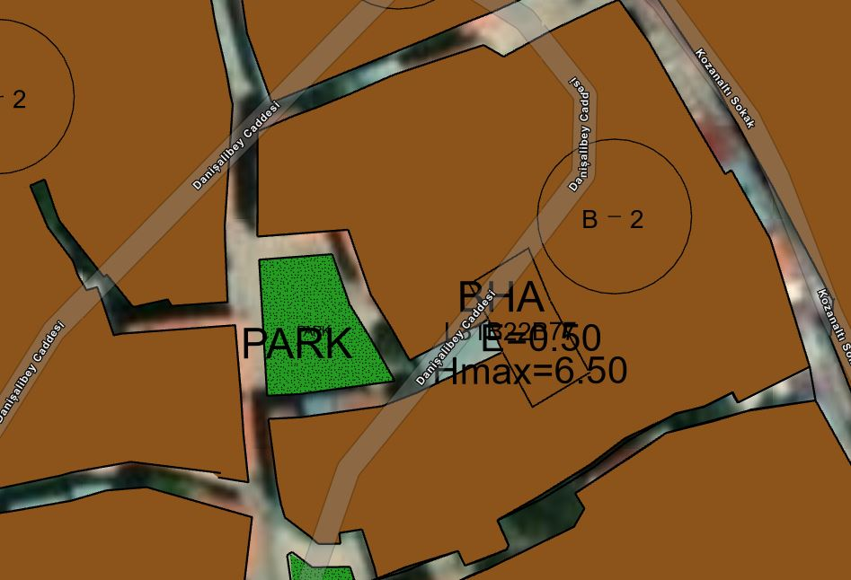
Sıra No | Mahalle | Sokak | Kapı No | İşyeri No | Ada | Parsel | Taşınmaz Cinsi | Alan (m²)
10 | Büyükbürüngüz | Danişalibey Caddesi | 122 | 1 | 165 | 11 | Fırın | 100
İMAR DURUMU

Slide 11
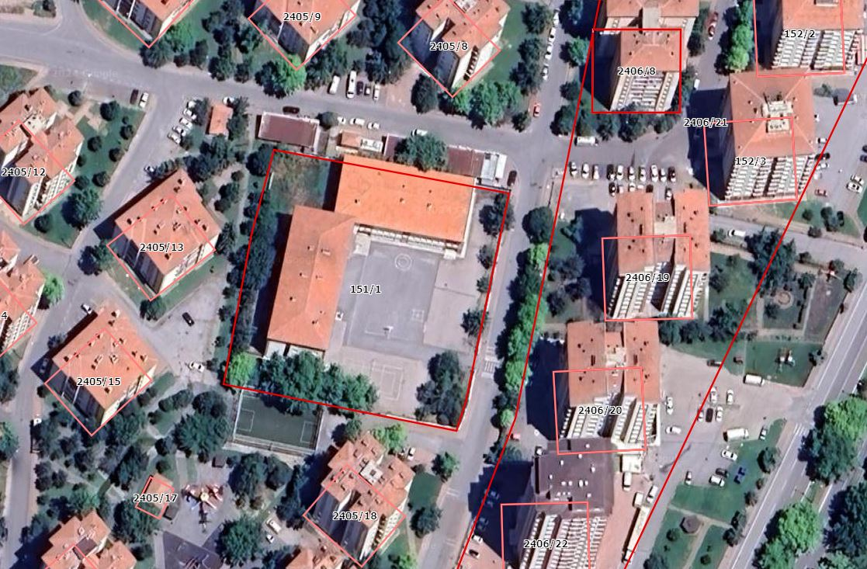
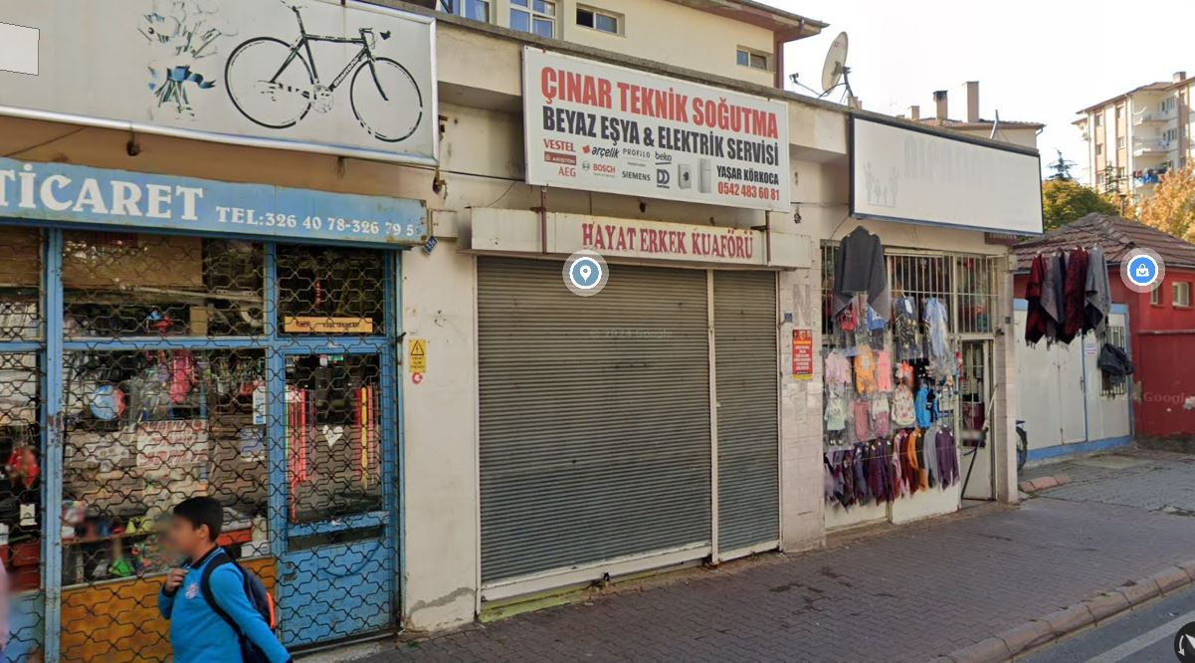
Sıra No | Mahalle | Sokak | Kapı No | İşyeri No | Taşınmaz Cinsi | Alan (m²) | Muhammen Bedel | Geçici Teminat
11 | 30 Ağustos | Çobanyıldızı Sokak | 13 | F | İşyeri | 24 | 60.000 TL | 1.800 TL

Slide 12
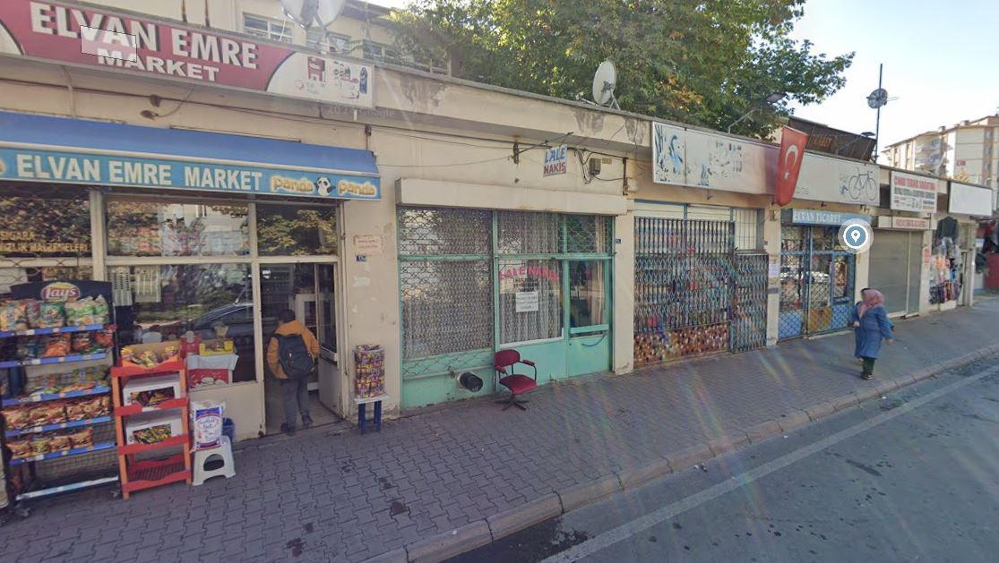
Sıra No | Mahalle | Sokak | Kapı No | İşyeri No | Taşınmaz Cinsi | Alan (m²) | Muhammen Bedel | Geçici Teminat
11 | 30 Ağustos | Çobanyıldızı Sokak | 13 | C | İşyeri | 24 | 60.000 TL | 1.800 TL

Slide 13
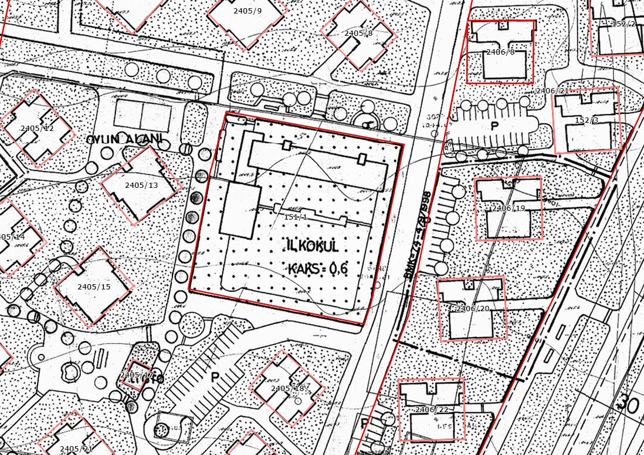
Sıra No | Mahalle | Sokak | Kapı No | İşyeri No | Ada | Parsel | Taşınmaz Cinsi | Alan (m²)
12 | 30 Ağustos | Çobanyıldızı Sokak | 13 | F/C | 151 | 1 | İşyeri | 24
İMAR DURUMU

